Slide 1
税务分析系统rpa整体解决方案

Slide 2
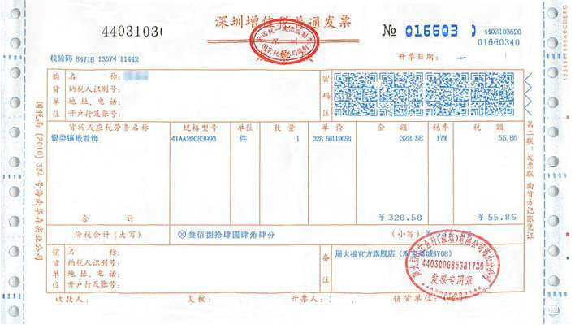
税务及进销项发票分析的商业价值
进销项发票分析，一方面可帮助银行快速核验发票的真伪与合规性，在信贷链条的源头设立监督关卡，了解企业的关联交易情况，通过关联性分析评估其还贷能力,减少信贷风险；另一方面还可以对校验通过的票据进行实时监控，通过监控企业定期采集的最新发票数据，结合可配置的预警规则（包括采购、销售金额大幅变化，长期无发票纪录，纳税信用等级下降等信息），对发票状态变更进行及时预警,做好贷后监控,减少银行系统性风险。

Slide 3
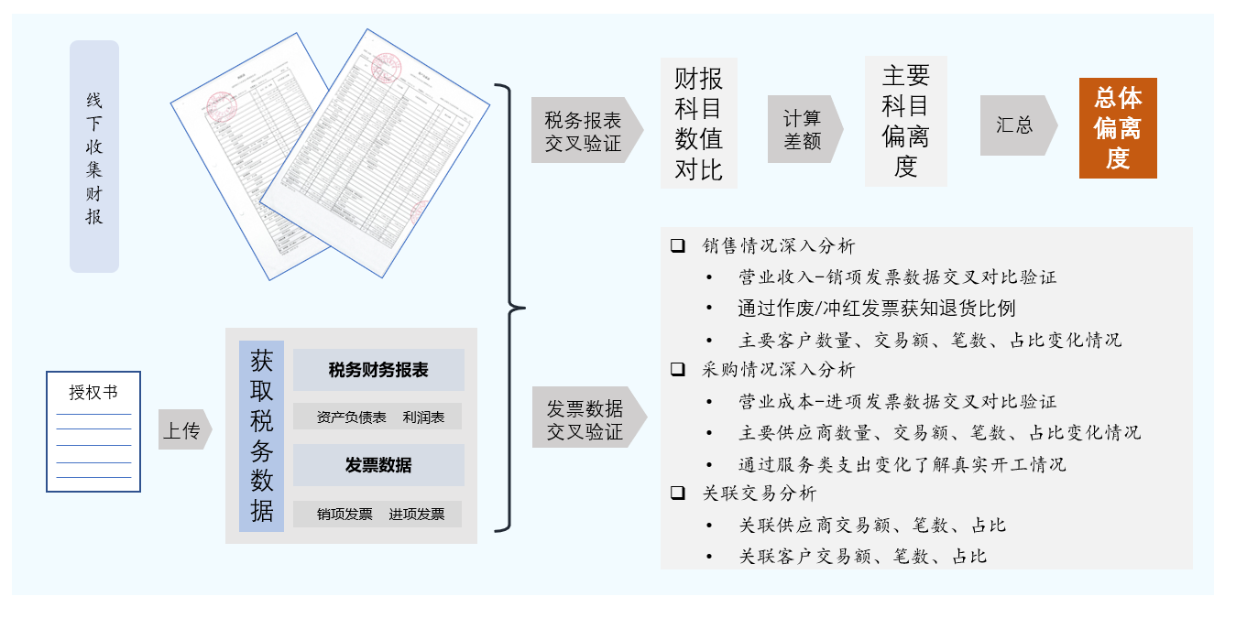
税务及进销项发票分析 与财务分析的集成

Slide 4
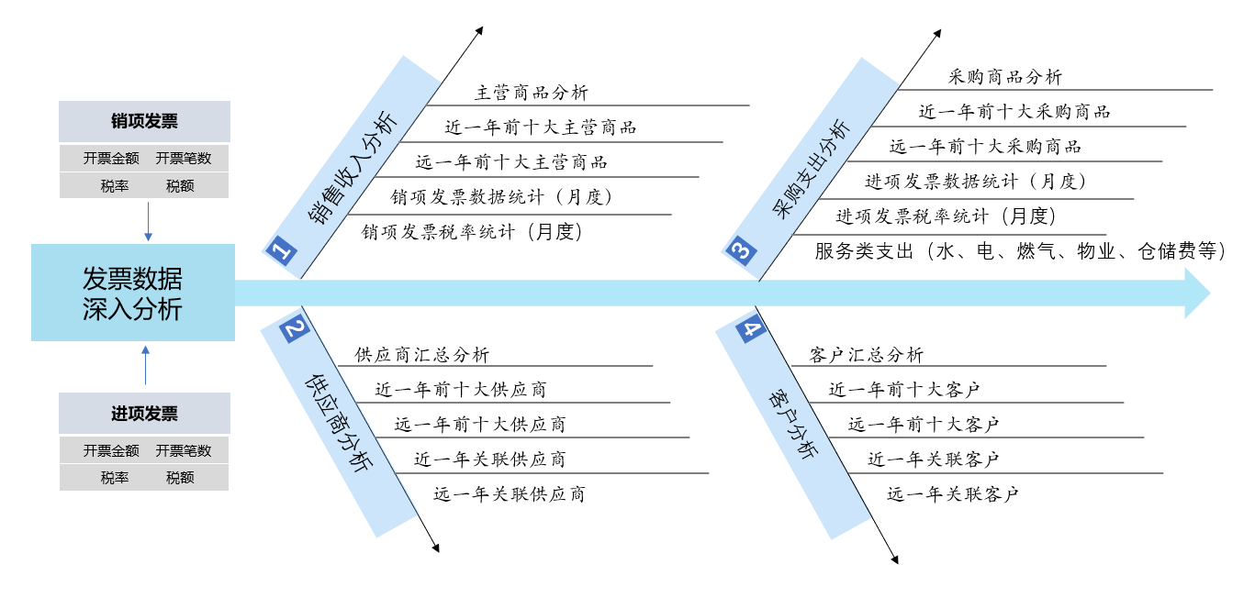
发票深度分析示例报告

Slide 5
RPA自动化解决方案- Web方式（不需要税盘）
贷前企业数据的采集，是通过自主研发的纯线上操作的H5/WEB进行授权的一种企业数据采集方式。一款能更高效地帮助企业用户查看纳税信息和发票信息的辅助工具。
主要流程：
企业客户先填写相关授权信息进行验证授权，授权成功后，渠道即可通过服务后台查看授权企业的税务、发票、流水和贷前报告等资料。

Slide 6
RPA自动化解决方案- 税盘辅助
“税盘助手”定制插件是自主研发的一款为商户提供开票（目前支持百望与航天）、纳税信息采集功能的软件。
主要功能是规避企业财务分析时，有人工操作带来的各位风险问题，解决信息获取难、统计复杂等问题。是集
企业经营数据的自动收集、财务自动分析和终端数据产品设计与一体的创新型大数据应用产品。

